Slide 1
Задание: соотнесите имена героев с фотографией и описанием

Slide 2
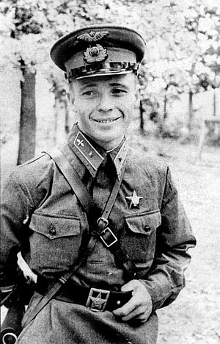
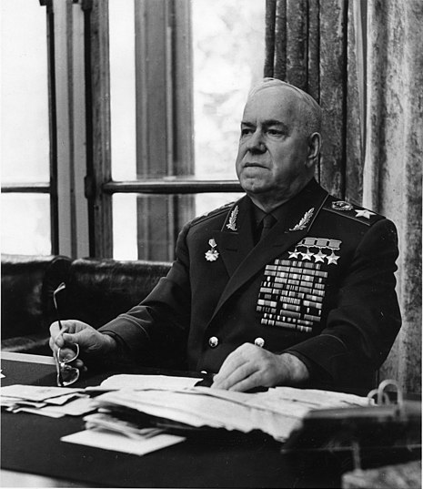
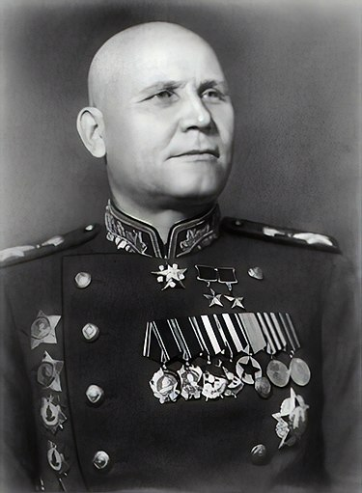
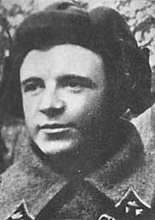
1) Талалихин
Виктор Васильевич
2) Конев
Иван Степанович
3) Лавриненко
Дмитрий Фёдорович
4) Жуков
Георгий Константинович
А)
Б)
В)
Г)
I. Провел под Москвой 28 танковых боев и уничтожил 52 немецких танка – ни один советский танкист не смог повторить его рекорда
II. Командующий Западным фронтом, грамотно подготавливал и проводил контрудары по флангам ударных группировок противника
III. Одним из первых в СССР совершил ночной воздушный таран немецкого самолёта-бомбардировщика.
IV. был назначен командующим Калининским фронтом. Войска этого фронта первыми начали контрнаступление под Москвой

Slide 3
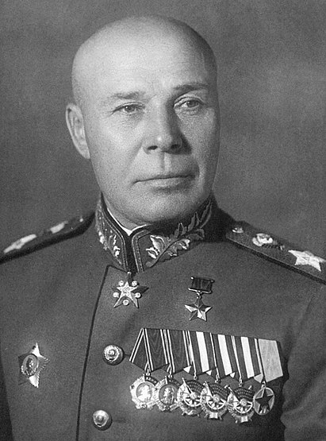
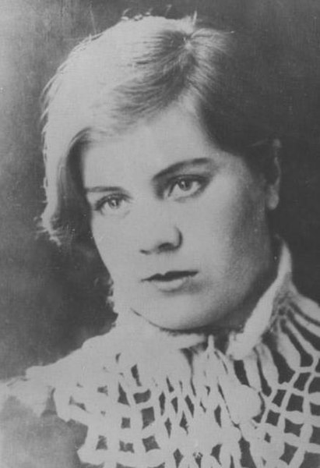
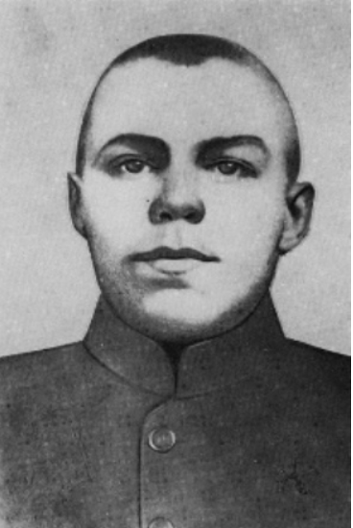
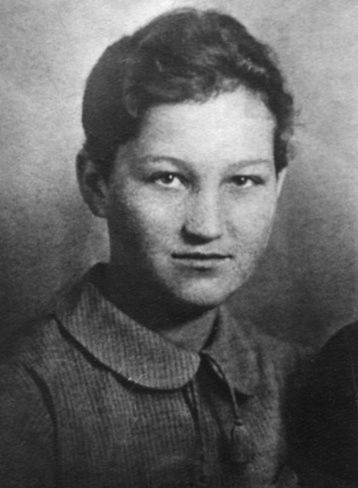
5) Архипов
Василий Степанович
6) Космодемьянская
Зоя Анатольевна
7) Тимошенко
Семён Константинович
8) Волошина
Вера Даниловна
Д)
Е)
Ж)
З)
V. Удалось поджечь несколько домов с немцами в тылу противника, вывести из строя узел связи, сделав невозможным взаимодействие некоторых немецких частей, занимающих позиции под Москвой
VI. В ноябре 1941 года оказалась в районе между населенными пунктами Якшино и Головково. Попала в засаду. Прикрывая отступление товарищей, была ранена и захвачена в плен.
VII. 30 декабря 1941 года у д. Ямна прикрывал левый фланг своего подразделения. При отражении контратаки противника уничтожил несколько десятков гитлеровцев
VIII. Командующий войсками юго-западного фронта. В ходе битвы за Смоленск удалось почти на месяц задержать немцев и не позволить им продолжить наступление на Москву.

Slide 4
Ответ:
1 | 2 | 3 | 4 | 5 | 6 | 7 | 8
Б | В | Г | Ф | Ж | З | Д | Е
III | IV | I | II | VII | V | VIII | VI

